Slide 1
О проекте бюджета ЗАТО Звёздный на 2022-2024 годы
Notes:
http://urban3p.ru/blogs/33021/

Slide 2
Основные характеристики бюджета ЗАТО Звёздный за 2022-2024 годы, млн. рублей
0,0
0,0
0,0

Slide 3
Структура собственных доходов бюджета ЗАТО Звёздный, млн. руб.
Транспортный налог 5,9
Транспортный налог 5,9
Прочие 3,3
Прочие 3,8
47,4
53,0
Неналоговые доходы 11,8
НДФЛ 26,4
Неналоговые доходы 13,2
НДФЛ 30,1
2021 год
( первоначальный бюджет)
2022 год
(проект)

Slide 4
Безвозмездные поступления в бюджет ЗАТО Звёздный в 2020-2024 г.г.
(млн. рублей)
Наименование безвозмездных поступлений | Факт 2020 | Первонач.план 2021 | Прогноз 2021 | План 2022 | План 2023 | План 2024
Дотации | 134,3 | 136,2 | 139,0 | 130,6 | 127,8 | 133,8
Субсидии, субвенции, иные межбюджетные трансферты | 134,1 | 97,4 | 138,0 | 111,4 | 108,9 | 109,1
Итого безвозмездных поступлений | 268,4 | 233,6 | 277,0 | 242,0 | 236,7 | 242,9
Наименование безвозмездных поступлений | Факт 2013 | Факт 2014 | План 2015 (первоначальный) | План 2015 (уточненный)
Дотации | 124108,6 | 111317,1 | 108138,7 | 97833,3
Субсидии, субвенции, иные межбюджетные трансферты | 82117,6 | 126216,8 | 93860,2 | 107357,3
Итого безвозмездных поступлений | 206226,2 | 237533,9 | 201998,9 | 205190,6

Slide 5
Дотации, поступающие в бюджет ЗАТО Звёздный
млн. рублей
2019 (факт) | 2020 (факт) | 2021 (прогноз) | 2022 (план) | 2023 (план) | 2024 (план)
123,0 | 134,3 | 139,0 | 130,6 | 127,8 | 133,8

Slide 6
Расходы бюджета ЗАТО Звёздный
млн. рублей
2020 (факт) | 2021 (первонач.план) | 2021 (прогноз) | 2022 (план) | 2023 (план) | 2024 (план)
312,0 | 298,1 | 322,0 | 295,0 | 288,9 | 295,4

Slide 7
Структура расходов бюджета ЗАТО Звёздный на 2022 год
Культура
17,8 млн.руб.
Физкультура и спорт
1,9 млн.руб.
Социальная политика
13,8 млн.руб.
Общегосударственные
вопросы 38,7 млн.руб.
Национальная безопасность и правоохранительная деятельность 6,6 млн.руб.
295,0
млн. руб.
.
Жилищно-
коммунальное
хозяйство
20,3 млн.руб.
Национальная
экономика
23,0 млн.руб.
Образование
171,3 млн.руб.

Slide 8
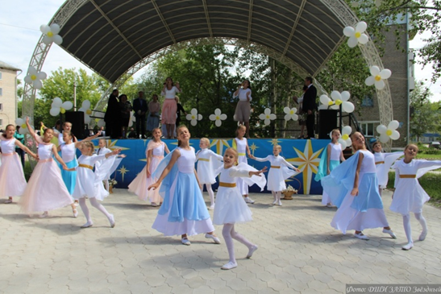
Расходы на образование, культуру, физкультуру и спорт, социальную политику
2020 г.(факт) – 223,1 млн.рублей
2021 г.(прогноз) –216,9 млн.рублей
2022 г.(план) – 204,8 млн.рублей
2023 г.(план) –203,2 млн.рублей
2024 г.(план) – 202,6 млн.рублей

Slide 9
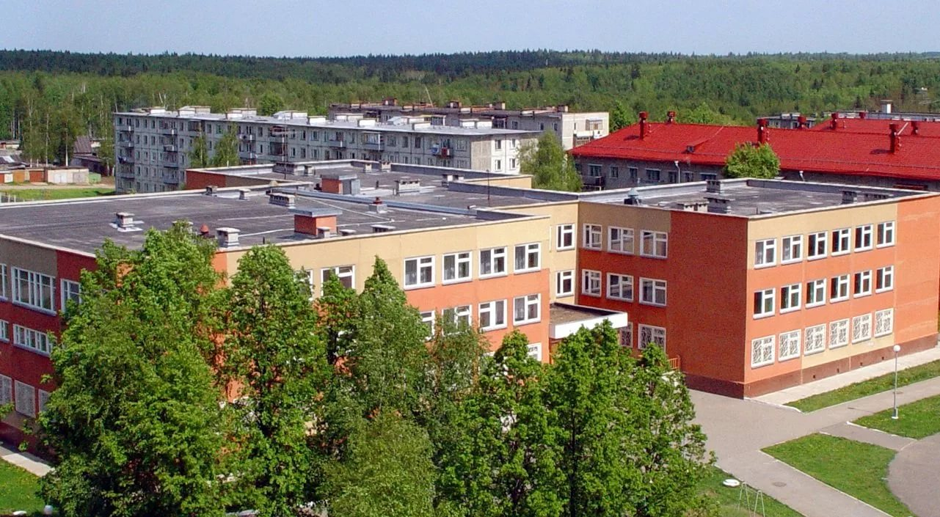
РАСХОДЫ НА ОБРАЗОВАНИЕ
2022 год – 171,3 млн.руб.
2023 год –169,2 млн.руб.
2024 год – 168,9 млн.руб.

Slide 10
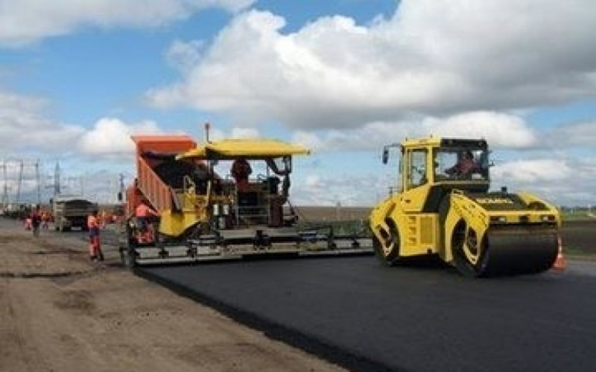
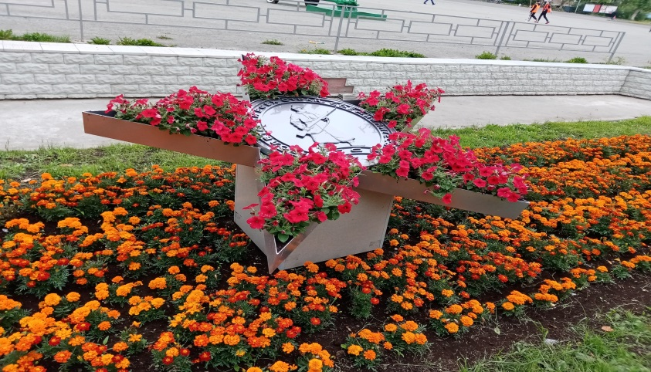
Расходы на реализацию муниципальных программ в 2022 году
17 муниципальных программ – 256,1 млн. рублей
10 программ по другим направлениям (благоустройство, общественная безопасность и др)
7 программ социальной направленности
187,1 млн. рублей
69,0 млн. рублей

Slide 11
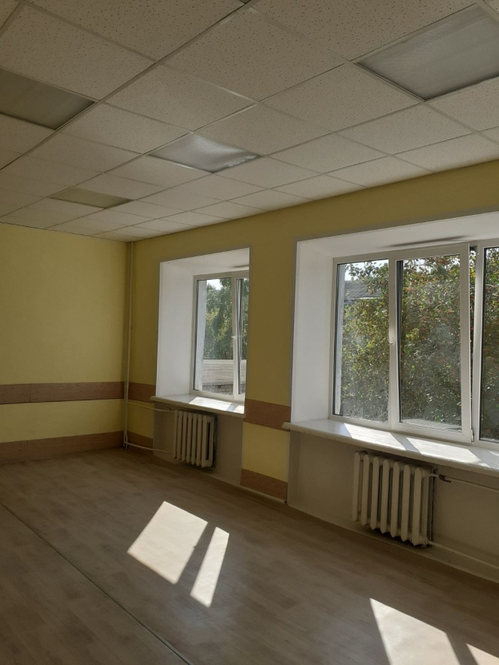
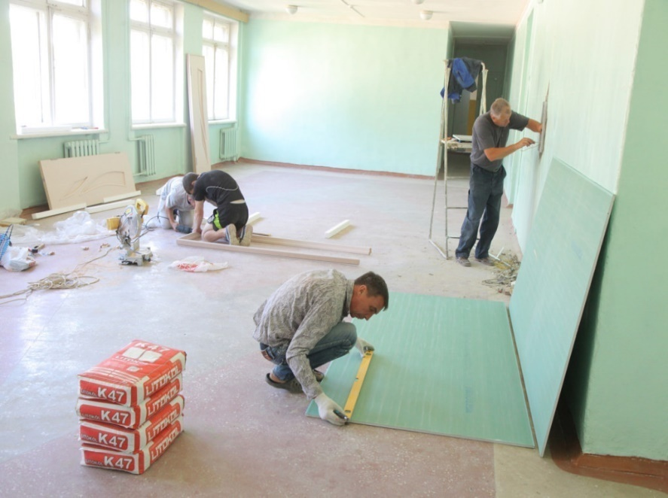
Расходы на приведение учреждений в нормативное состояние
2022 год – 16,7 млн.рублей
2023 год – 15,9 млн.рублей
2024 год – 15,6 млн.рублей

Slide 12
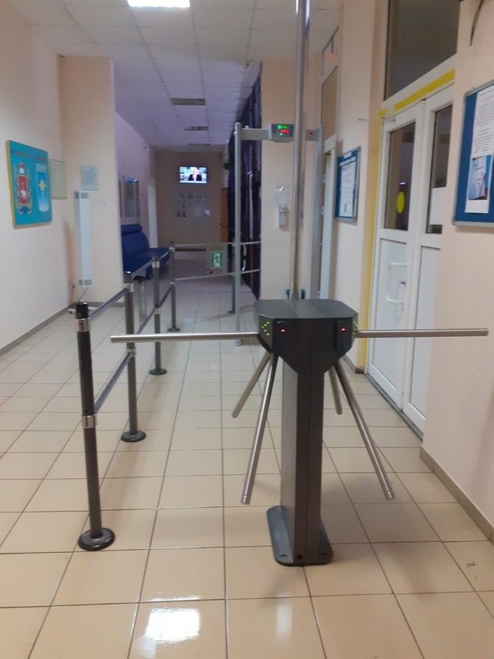
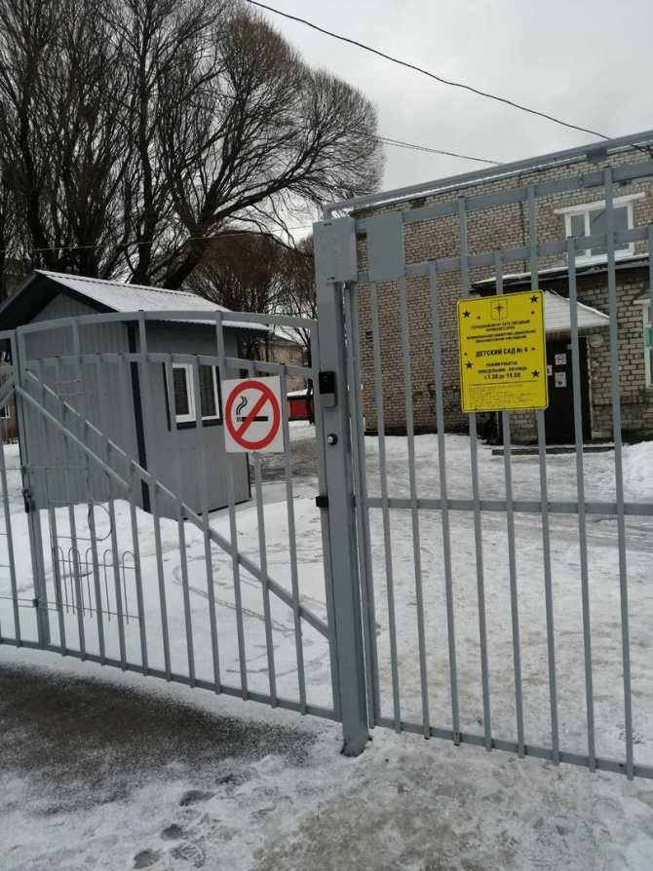
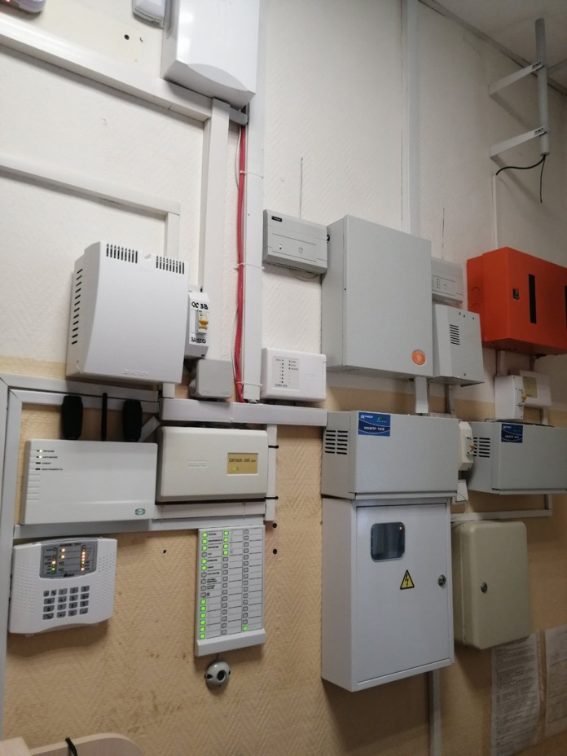
Обеспечение антитеррористической защищенности муниципальных объектов ЗАТО Звёздный
ВСЕГО НА 2022-2024 г.г. 9,0 млн.руб.

Slide 13
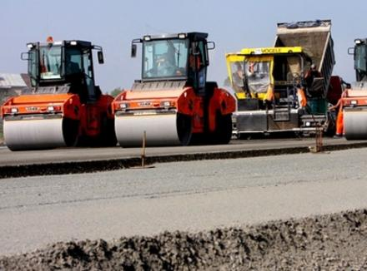
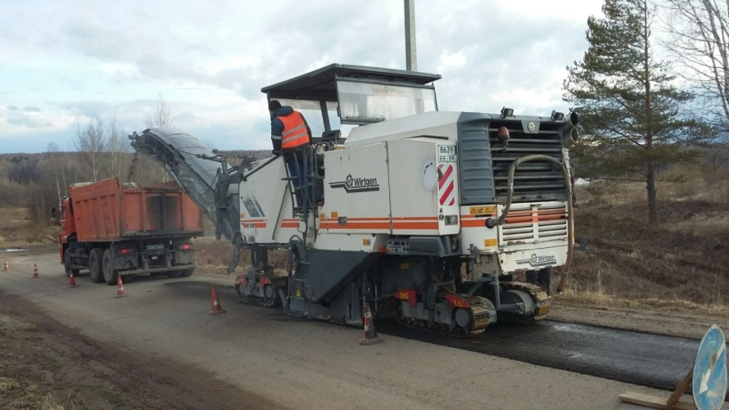
Расходы на благоустройство, ремонт и содержание дорог (млн. рублей)

Slide 14
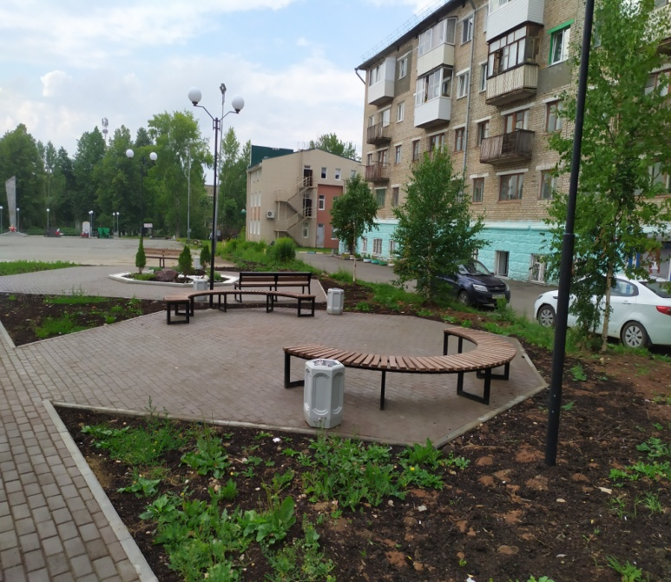
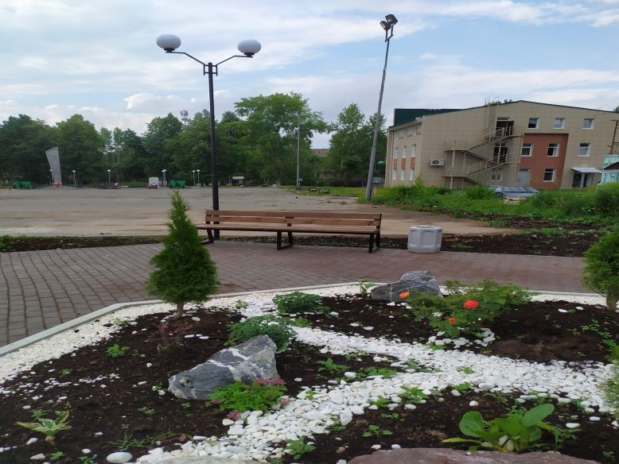
Комфортная городская среда
2022 год – 5,2 млн.руб.
2023 год – 5,3 млн.руб.
2024 год – 5,7 млн.руб.
ВСЕГО: – 16,2 млн.руб.
ИСТОЧНИКИ ФИНАНСИРОВАНИЯ:
местный бюджет – 1,8 млн.руб.
краевой и федеральный бюджет – 14,4 млн.руб.

